Slide 1
Lezione a distanza 7
Lezione del 08/04/2020

Slide 2
Si fa presto a dire “infinito”
La dispensa 4 descrive il lavoro di Cantor (vabbé, una piiiiccola parte del lavoro di Cantor) sui numeri transfiniti:
che dimostra che esistono insiemi infiniti “piccoli” e insiemi infiniti “grandi”
l’insieme infinito “più piccolo” di tutti è quello dei numeri naturali
l’insieme dei numeri reali è strettamente “più grande” dell’insieme dei naturali
dove “piccolo” e “grande” sono basati sul concetto di corrispondenza biunivoca
Vista la difficoltà della situazione, non studiamo la dispensa 4
che è molto bella (non perché l’ho scritta io, sono belli gli argomenti che tratta) e, se qualcuno vuole guardarla, ne possiamo discutere al di fuori delle lezioni

Slide 3
Problemi irrisolvibili
La dispensa 5 è dedicata allo studio dell’esistenza di problemi “impossibili” da risolvere (come sappiamo, Turing-irrisolvibili, con tutto quel che segue)
Nei paragrafi 5.1 e 5.2 si utilizza quanto studiato nella dispensa 4 per dimostrare:
le macchine di Turing sono tante quanti i numeri naturali
i problemi sono tanti quanti numeri reali
perciò, esiste almeno un problema al quale non corrisponde alcuna macchina di Turing
ossia, esiste almeno un problema che non può essere risolto con una macchina di Turing (e, quindi, per la tesi di Church-Turing non può essere risolto)
Non avendo studiato la dispensa 4, non studiamo nemmeno i paragrafi 5.1 e 5.2,
Ma del paragrafo 5.1 ci serve una parte, che vedremo fra poco…

Slide 4
Problemi irrisolvibili
Per il momento, quel che ci interessa dei paragrafi 5.1 e 5.2 è soltanto che
esiste almeno un problema che non può essere risolto con una macchina di Turing (e, quindi, per la tesi di Church-Turing non può essere risolto)
e che questo fatto viene dimostrato, semplicemente, contando: il numero dei problemi è maggiore del numero di macchine
ma non ci dà alcuna idea di come possa essere fatto un problema irrisolvibile
magari, i problemi irrisolvibili sono strani, astrusi, problemi astratti costruiti apposta per essere irrisolvibili… Problemi, insomma, che non incontreremmo mai nella vita reale e che, quindi, che ce ne importa se non li sappiamo risolvere?
Ma non è così
Turing ha costruito un problema irrisolvibile
anzi, la sua macchina l’ha inventata proprio per arrivare a dimostrare che questo problema è irrisolvibile
ed è un problema con il quale ogni informatico fa i conti tutti i giorni!
E per capire di che problema si tratta, abbiamo bisogno di un pezzettino del paragrafo 5.1 che ripeto (per intero) nei lucidi che seguono…

Slide 5
macchina = parola = numero
Siamo a pag. 11 della dispensa 2: avevamo descritto una macchina di Turing T
con alfabeto {0,1},
insieme degli stati Q_{T} = {ω₀,...,ω_{k}} , con stato iniziale ω₀, stato di accettazione ω₁, e stato di rigetto ω₂ – osservate: |Q_{T}|=k
e insieme delle quintuple P = {p₁,..., p_{h}} , dove la sua i-esima quintupla è p_{i} = ⟨ ω_{i1} ,b_{i1} , b_{i2} , ω_{i2} , m_{i} ⟩
mediante la parolona
ρ_{T} = ω₀ − ω₁ ⊗ ω₁₁ − b₁₁ − b₁₂ − ω₁₂ − m₁ ⊕ ω₂₁ − b₂₁ − b₂₂ − ω₂₂ − m₂ ⊕ ... ⊕ ω_{h1} − b_{h1} − b_{h2} − ω_{h2} − m_{h} ⊕

Slide 6
macchina = parola = numero
Poi, a pag. 13 (dispensa 2) avevamo introdotto una codifica binaria b^{Q} dell’insieme Q_{T} degli stati di T, che, nella lezione 4 di questa serie, avevamo semplificato come segue:
b^{Q} : Q_{T} → { 0,1 }^{k}, ossia, la codifica b^{Q} rappresenta uno stato di T mediante una parola di k bit
b^{Q}(ω_{i}) è la parola che ha un 1 in posizione i+1 e 0 altrove – esempio: se k=4, b^{Q}(ω₀)=1000, b^{Q}(ω₁)=0100, b^{Q}(ω₂)=0010, b^{Q}(ω₃)=0001
a questo punto, avevamo rappresentato T mediante la seguente parolona nell’alfabeto Σ = {0, 1, ⊕, ⊗, −, f , s, d} :
β _{T} = b^{Q}(ω₀) - b^{Q}( ω₁) ⊗ b^{Q}(ω₁₁) − b₁₁ − b₁₂ − b^{Q}(ω₁₂) − m₁ ⊕ b^{Q}(ω₂₁) − b₂₁ − b₂₂ − b^{Q}(ω₂₂) − m₂ ⊕ ... ⊕ b^{Q}(ω_{h1}) − b_{h1} − b_{h2} − b^{Q}(ω_{h2}) − m_{h} ⊕
Ci siamo quasi…

Slide 7
macchina = parola = numero
Quello che viene fatto nel paragrafo 5.1 (dispensa 5) è trasformare la parola β _{T} in un numero: sostituiamo in β _{T}
ogni carattere ‘s’ con il carattere ‘5’, ogni carattere ‘f’ con il carattere ‘6’, e ogni carattere ‘d’ con il carattere ‘7’;
ogni carattere ‘-’ con il carattere ‘4’;
ogni carattere ‘⊕’ con il carattere ‘3’ e ogni carattere ‘⊗’ con il carattere ‘2’;
premettendo il carattere ‘2’ alla stringa ottenuta.
Infine, premettiamo il carattere ‘2’ alla parola ottenuta.
Alla “parola” ottenuta… In realtà, quello che abbiamo ottenuto è un numero intero
Abbiamo associato ad ogni macchina di Turing un numero intero
e l’associazione è univoca: a macchine di Turing diverse sono associati interi diversi
o, equivalentemente, un intero non può corrispondere a due macchine di Turing
Cioè, abbiamo imparato a rappresentare le macchine di Turing mediante numeri interi!

Slide 8
Problemi irrisolvibili
Abbiamo imparato a rappresentare una macchina di Turing mediante un numero naturale – abbiamo codificato macchine di Turing mediante numeri naturali
se vogliamo dirlo bene, abbiamo trovato una corrispondenza biunivoca fra le macchine di Turing e un sottoinsieme dei numeri naturali
i numeri naturali che rappresentano macchine di Turing hanno certe proprietà: iniziano tutti per 2, non contengono 8 e 9, …
ESERCIZIO: scrivete tutte le proprietà che un numero deve soddisfare perché sia la codifica di una macchina di Turing. E fatene un algoritmo ☺
Bene. Ma che c’entra questa nostra nuova abilità a codificare macchine di Turing mediante numeri naturali?
e a saper riconoscere i numeri naturali che sono codifiche di macchine di Turing?
Intanto, osserviamo, se ci limitiamo a considerare macchine di Turing che lavorano sull’alfabeto binario, anche l’input di una TM è un numero intero
ESERCIZIO: e come distinguere 101 da 0101 da 0000101???

Slide 9
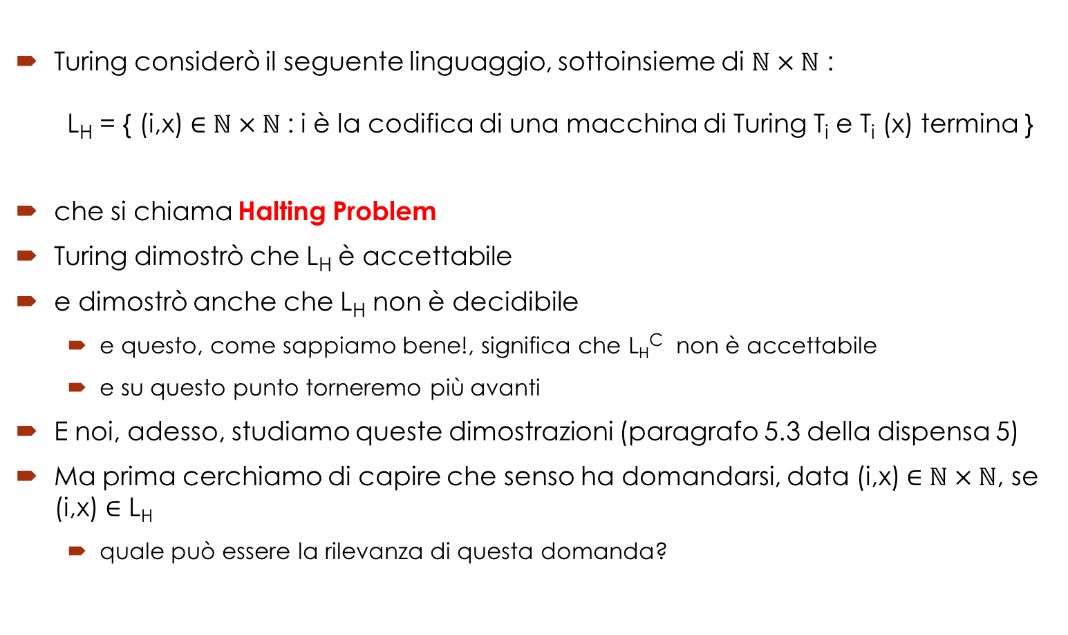
Problemi irrisolvibili
Turing considerò il seguente linguaggio, sottoinsieme di $ℕ × ℕ$ : L_{H} = { (i,x)$∈ℕ × ℕ$ : i è la codifica di una macchina di Turing T_{i} e T_{i} (x) termina }
che si chiama Halting Problem
Turing dimostrò che L_{H} è accettabile
e dimostrò anche che L_{H} non è decidibile
e questo, come sappiamo bene!, significa che L_{H}^{C} non è accettabile
e su questo punto torneremo più avanti
E noi, adesso, studiamo queste dimostrazioni (paragrafo 5.3 della dispensa 5)
Ma prima cerchiamo di capire che senso ha domandarsi, data (i,x)$∈$ $ℕ × ℕ$, se (i,x) $∈$ L_{H}
quale può essere la rilevanza di questa domanda?

Slide 10
A chi importa dell’Halting Problem?
Sei informatico, ti capiterà, qualche volta nella vita, di scrivere un programma
complicatissimo – mesi e mesi di lavoro
Bene, dopo tutta questa fatica, lanci il tuo programma su un certo input x
x è un’istanza del problema risolto dal tuo programma della quale è importantissimissimo calcolare la soluzione!
e attendi la risposta…
... e attendi ...
... e attendi ...
Ti viene un dubbio atroce: e se fosse andato in loop?!
Certo sarebbe bello se esistesse un programma che, se gli do in input un altro programma P e un suo input P, quello midice se l’esecuzione di P termina oppure no
sarebbe bello se esistesse un programma che decide l’Halting Problem!

Slide 11
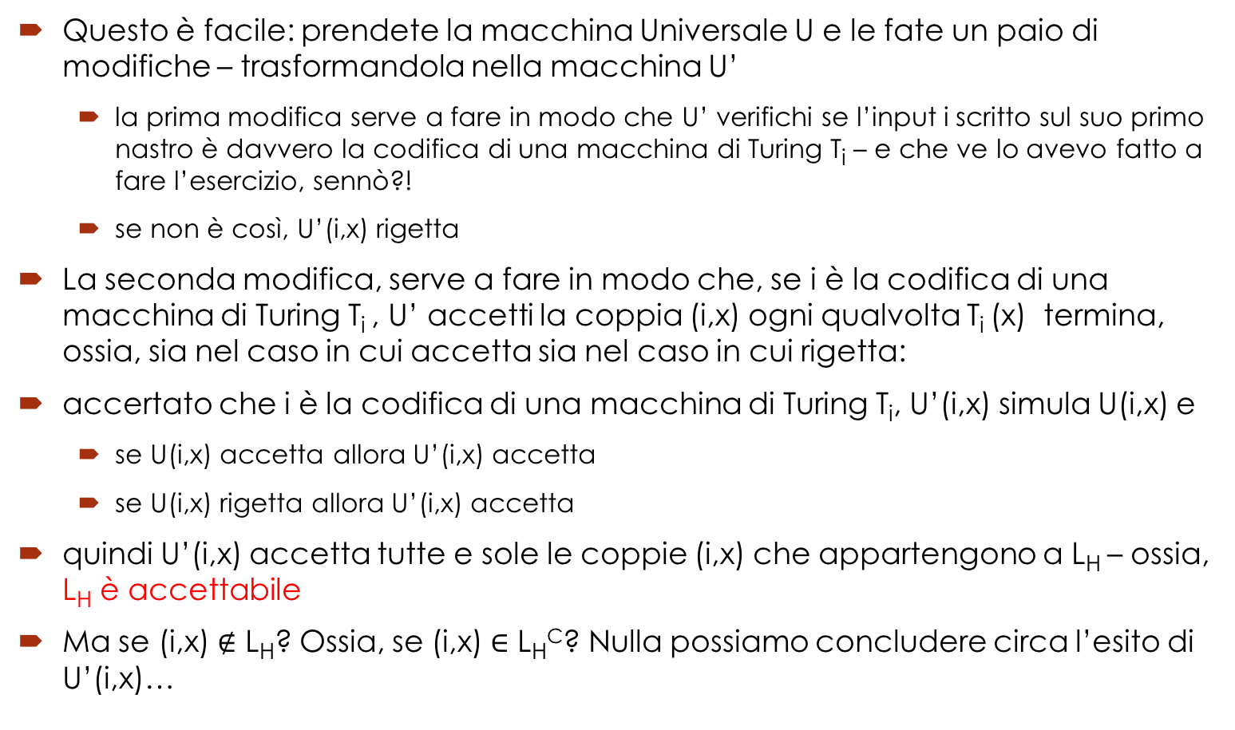
L_{H} è accettabile – Teorema 5.4
Questo è facile: prendete la macchina Universale U e le fate un paio di modifiche – trasformandola nella macchina U’
la prima modifica serve a fare in modo che U’ verifichi se l’input i scritto sul suo primo nastro è davvero la codifica di una macchina di Turing T_{i} – e che ve lo avevo fatto a fare l’esercizio, sennò?!
se non è così, U’(i,x) rigetta
La seconda modifica, serve a fare in modo che, se i è la codifica di una macchina di Turing T_{i} , U’ accetti la coppia (i,x) ogni qualvolta T_{i} (x) termina, ossia, sia nel caso in cui accetta sia nel caso in cui rigetta:
accertato che i è la codifica di una macchina di Turing T_{i}, U’(i,x) simula U(i,x) e
se U(i,x) accetta allora U’(i,x) accetta
se U(i,x) rigetta allora U’(i,x) accetta
quindi U’(i,x) accetta tutte e sole le coppie (i,x) che appartengono a L_{H} – ossia, L_{H} è accettabile
Ma se (i,x) $∉$ L_{H}? Ossia, se (i,x) $∈$ L_{H}^{C}? Nulla possiamo concludere circa l’esito di U’(i,x)…

Slide 12
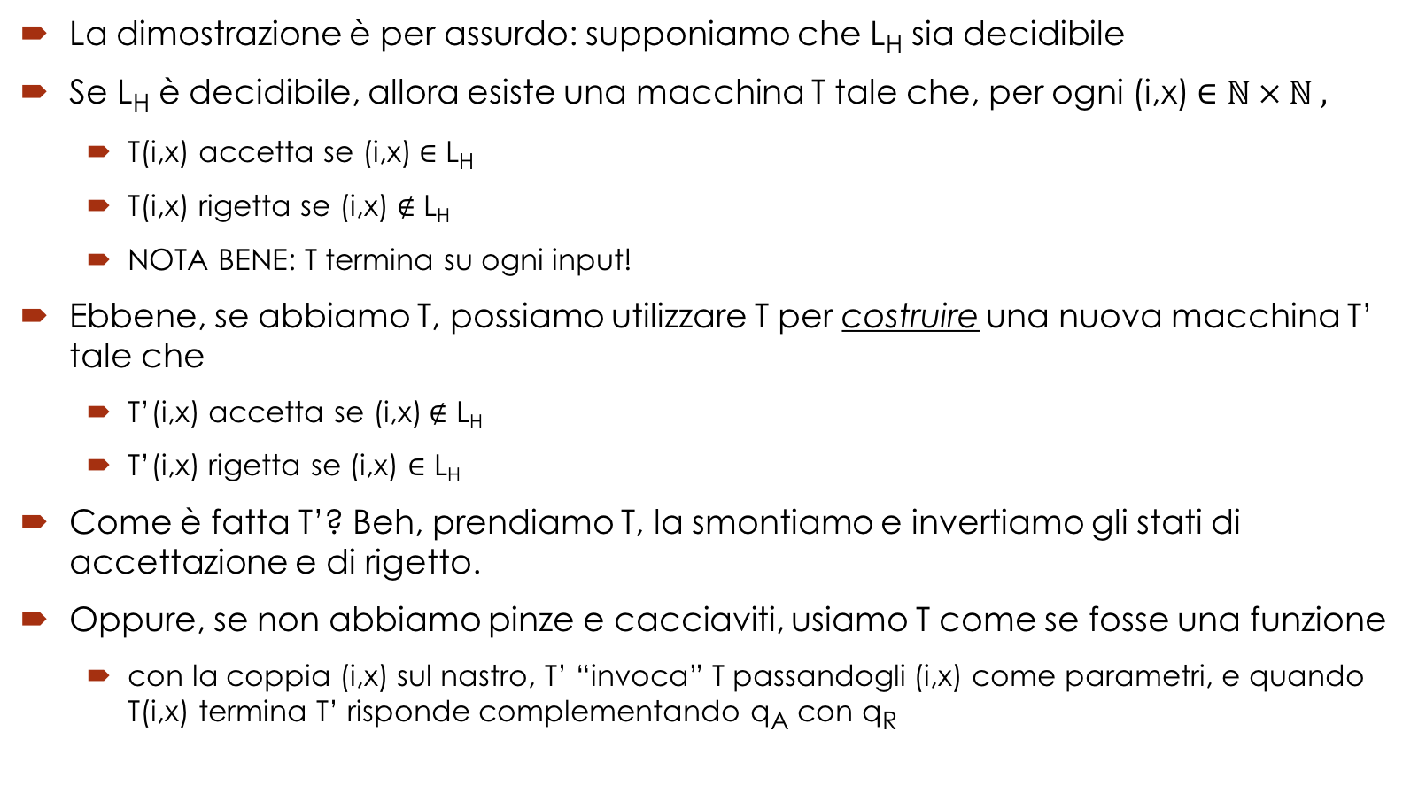
L_{H} non è decidibile – Teorema 5.5
La dimostrazione è per assurdo: supponiamo che L_{H} sia decidibile
Se L_{H} è decidibile, allora esiste una macchina T tale che, per ogni (i,x)$∈ℕ × ℕ ,$
T(i,x) accetta se (i,x)$∈\text{L}\text{H}$
T(i,x) rigetta se (i,x) $∉\text{L}\text{H}$
NOTA BENE: T termina su ogni input!
Ebbene, se abbiamo T, possiamo utilizzare T per costruire una nuova macchina T’ tale che
T’(i,x) accetta se (i,x)$∉\text{L}\text{H}$
T’(i,x) rigetta se (i,x) $∈\text{L}\text{H}$
Come è fatta T’? Beh, prendiamo T, la smontiamo e invertiamo gli stati di accettazione e di rigetto.
Oppure, se non abbiamo pinze e cacciaviti, usiamo T come se fosse una funzione
con la coppia (i,x) sul nastro, T’ “invoca” T passandogli (i,x) come parametri, e quando T(i,x) termina T’ risponde complementando q_{A} con q_{R}

Slide 13
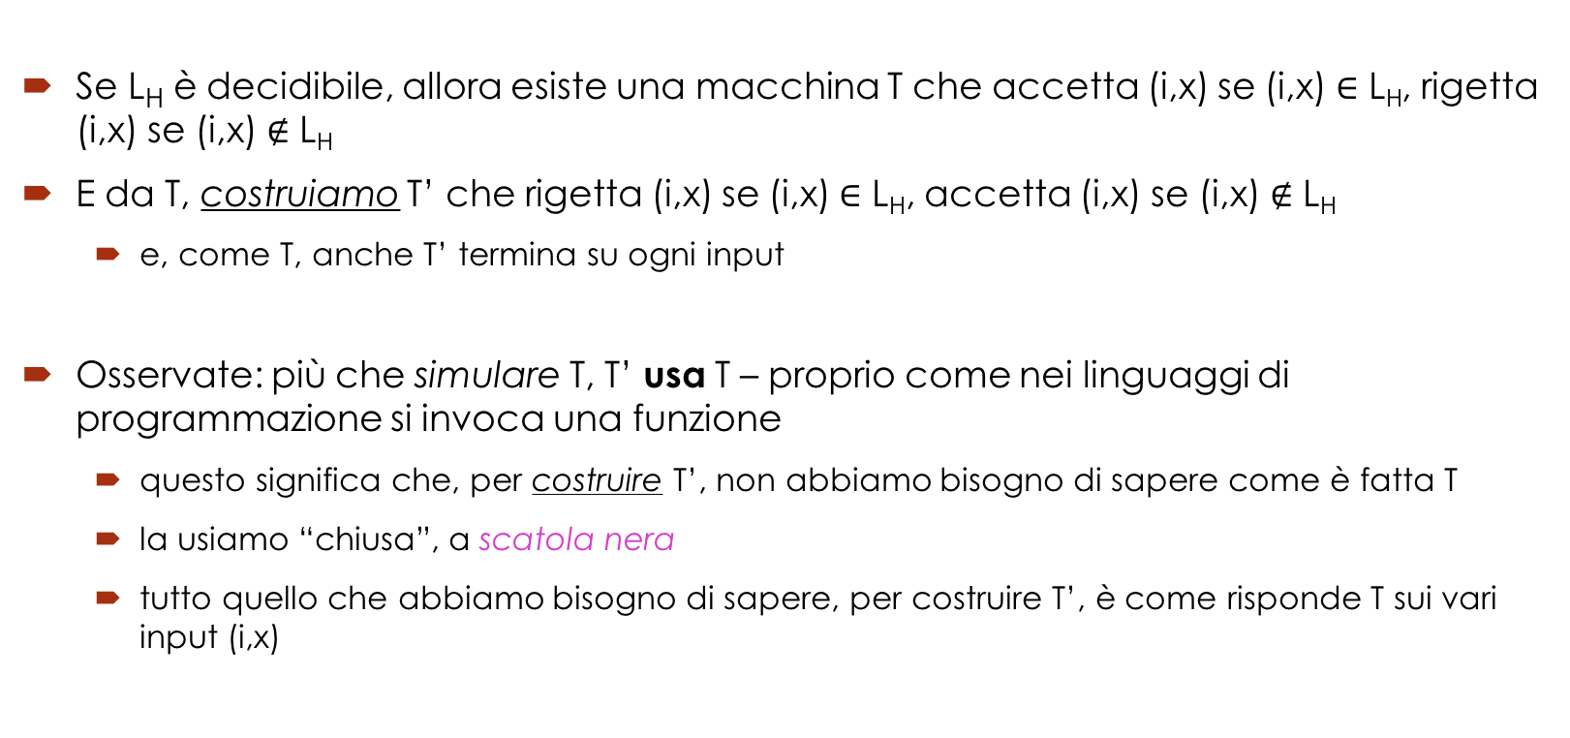
L_{H} non è decidibile – Teorema 5.5
Se L_{H} è decidibile, allora esiste una macchina T che accetta (i,x) se (i,x)$∈\text{L}\text{H}$, rigetta (i,x) se (i,x) $∉\text{L}\text{H}$
E da T, costruiamo T’ che rigetta (i,x) se (i,x)$∈\text{L}\text{H}$, accetta (i,x) se (i,x) $∉\text{L}\text{H}$
e, come T, anche T’ termina su ogni input
Osservate: più che simulare T, T’ usa T – proprio come nei linguaggi di programmazione si invoca una funzione
questo significa che, per costruire T’, non abbiamo bisogno di sapere come è fatta T
la usiamo “chiusa”, a scatola nera
tutto quello che abbiamo bisogno di sapere, per costruire T’, è come risponde T sui vari input (i,x)

Slide 14
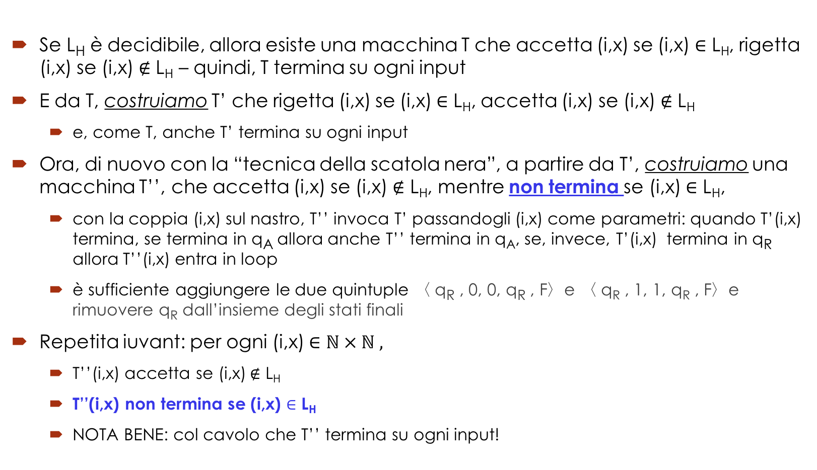
L_{H} non è decidibile – Teorema 5.5
Se L_{H} è decidibile, allora esiste una macchina T che accetta (i,x) se (i,x)$∈\text{L}\text{H}$, rigetta (i,x) se (i,x) $∉\text{L}\text{H}$ – quindi, T termina su ogni input
E da T, costruiamo T’ che rigetta (i,x) se (i,x)$∈\text{L}\text{H}$, accetta (i,x) se (i,x) $∉\text{L}\text{H}$
e, come T, anche T’ termina su ogni input
Ora, di nuovo con la “tecnica della scatola nera”, a partire da T’, costruiamo una macchina T’’, che accetta (i,x) se (i,x) $∉\text{L}\text{H}$, mentre non termina se (i,x)$∈\text{L}\text{H}$,
con la coppia (i,x) sul nastro, T’’ invoca T’ passandogli (i,x) come parametri: quando T’(i,x) termina, se termina in q_{A} allora anche T’’ termina in q_{A}, se, invece, T’(i,x) termina in q_{R} allora T’’(i,x) entra in loop
è sufficiente aggiungere le due quintuple 〈 q_{R} , 0, 0, q_{R} , F〉e 〈 q_{R} , 1, 1, q_{R} , F〉e rimuovere q_{R} dall’insieme degli stati finali
Repetita iuvant: per ogni (i,x)$∈ℕ × ℕ ,$
T’’(i,x) accetta se (i,x)$∉\text{L}\text{H}$
T’’(i,x) non termina se (i,x) $∈$ $\text{L}\text{H}$
NOTA BENE: col cavolo che T’’ termina su ogni input!

Slide 15
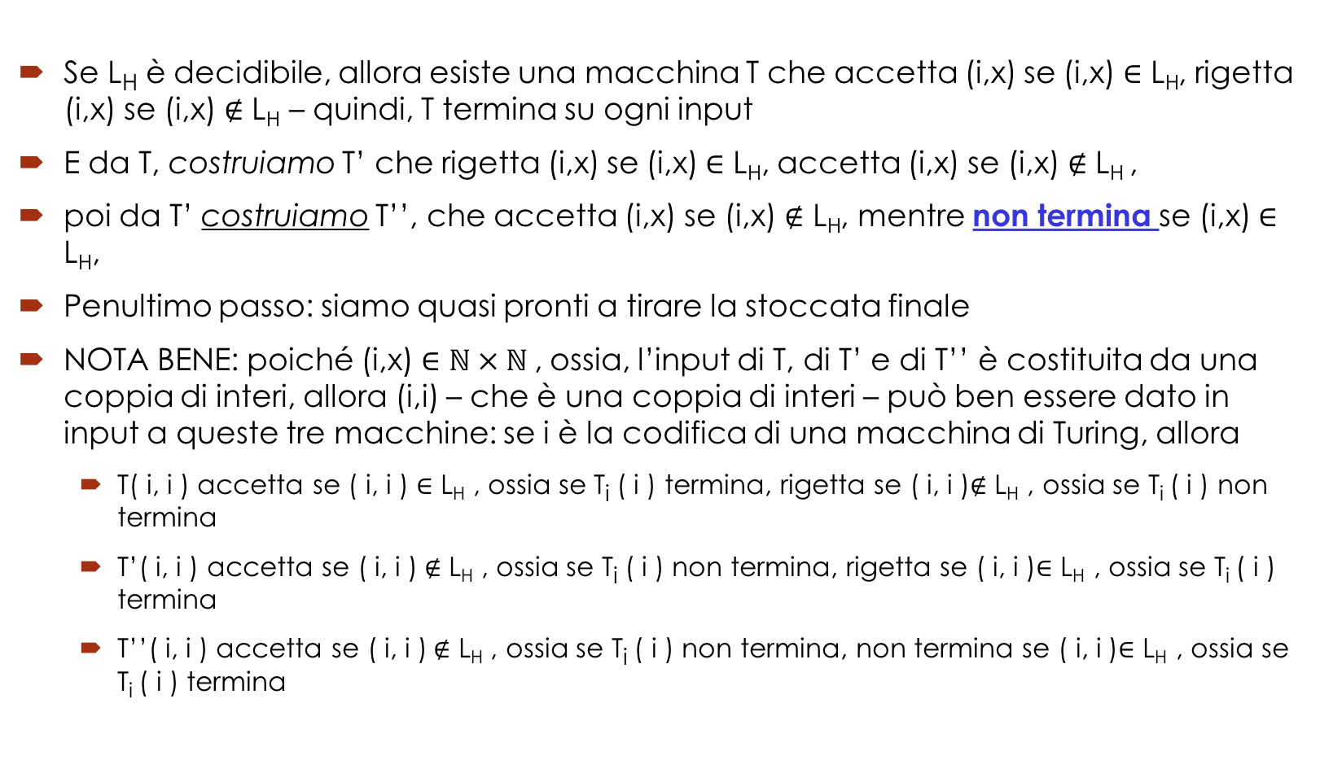
L_{H} non è decidibile – Teorema 5.5
Se L_{H} è decidibile, allora esiste una macchina T che accetta (i,x) se (i,x)$∈\text{L}\text{H}$, rigetta (i,x) se (i,x) $∉\text{L}\text{H}$ – quindi, T termina su ogni input
E da T, costruiamo T’ che rigetta (i,x) se (i,x)$∈\text{L}\text{H}$, accetta (i,x) se (i,x) $∉\text{L}\text{H}$,
poi da T’ costruiamo T’’, che accetta (i,x) se (i,x) $∉\text{L}\text{H}$, mentre non termina se (i,x)$∈\text{L}\text{H}$,
Penultimo passo: siamo quasi pronti a tirare la stoccata finale
NOTA BENE: poiché (i,x)$∈ℕ × ℕ$, ossia, l’input di T, di T’ e di T’’ è costituita da una coppia di interi, allora (i,i) – che è una coppia di interi – può ben essere dato in input a queste tre macchine: se i è la codifica di una macchina di Turing, allora
T( i, i ) accetta se ( i, i ) $∈\text{L}\text{H}$ , ossia se T_{i} ( i ) termina, rigetta se ( i, i )$∉\text{L}\text{H}$ , ossia se T_{i} ( i ) non termina
T’( i, i ) accetta se ( i, i )$∉\text{L}\text{H}$ , ossia se T_{i} ( i ) non termina, rigetta se ( i, i )$∈\text{L}\text{H}$ , ossia se T_{i} ( i ) termina
T’’( i, i ) accetta se ( i, i )$∉\text{L}\text{H}$ , ossia se T_{i} ( i ) non termina, non termina se ( i, i )$∈\text{L}\text{H}$ , ossia se T_{i} ( i ) termina

Slide 16
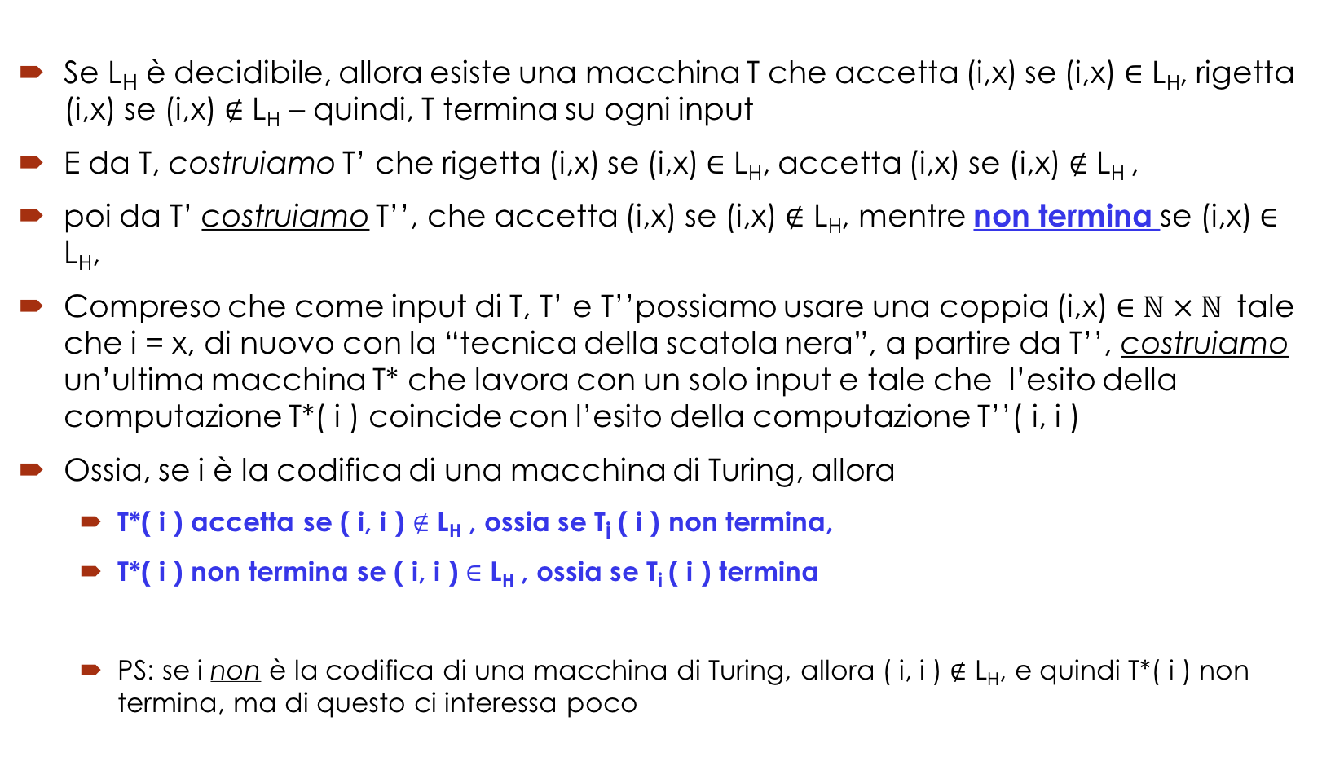
L_{H} non è decidibile – Teorema 5.5
Se L_{H} è decidibile, allora esiste una macchina T che accetta (i,x) se (i,x)$∈\text{L}\text{H}$, rigetta (i,x) se (i,x) $∉\text{L}\text{H}$ – quindi, T termina su ogni input
E da T, costruiamo T’ che rigetta (i,x) se (i,x)$∈\text{L}\text{H}$, accetta (i,x) se (i,x) $∉\text{L}\text{H}$,
poi da T’ costruiamo T’’, che accetta (i,x) se (i,x) $∉\text{L}\text{H}$, mentre non termina se (i,x)$∈\text{L}\text{H}$,
Compreso che come input di T, T’ e T’’possiamo usare una coppia (i,x)$∈ℕ × ℕ$ tale che i = x, di nuovo con la “tecnica della scatola nera”, a partire da T’’, costruiamo un’ultima macchina T* che lavora con un solo input e tale che l’esito della computazione T*( i ) coincide con l’esito della computazione T’’( i, i )
Ossia, se i è la codifica di una macchina di Turing, allora
T*( i ) accetta se ( i, i ) $∉\text{L}\text{H}$ , ossia se T_{i} ( i ) non termina,
T*( i ) non termina se ( i, i )$∈\text{L}\text{H}$ , ossia se T_{i} ( i ) termina
PS: se i non è la codifica di una macchina di Turing, allora ( i, i ) $∉\text{L}\text{H}$, e quindi T*( i ) non termina, ma di questo ci interessa poco

Slide 17
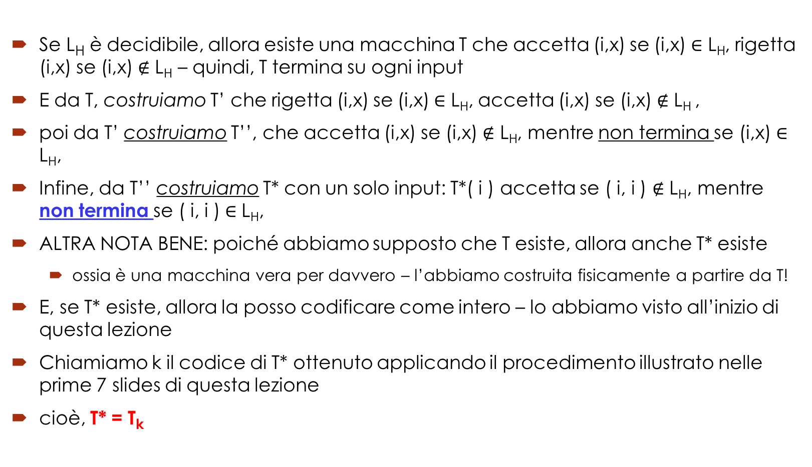
L_{H} non è decidibile – Teorema 5.5
Se L_{H} è decidibile, allora esiste una macchina T che accetta (i,x) se (i,x)$∈\text{L}\text{H}$, rigetta (i,x) se (i,x) $∉\text{L}\text{H}$ – quindi, T termina su ogni input
E da T, costruiamo T’ che rigetta (i,x) se (i,x)$∈\text{L}\text{H}$, accetta (i,x) se (i,x) $∉\text{L}\text{H}$,
poi da T’ costruiamo T’’, che accetta (i,x) se (i,x) $∉\text{L}\text{H}$, mentre non termina se (i,x)$∈\text{L}\text{H}$,
Infine, da T’’ costruiamo T* con un solo input: T*( i ) accetta se ( i, i ) $∉\text{L}\text{H}$, mentre non termina se ( i, i )$∈\text{L}\text{H}$,
ALTRA NOTA BENE: poiché abbiamo supposto che T esiste, allora anche T* esiste
ossia è una macchina vera per davvero – l’abbiamo costruita fisicamente a partire da T!
E, se T* esiste, allora la posso codificare come intero – lo abbiamo visto all’inizio di questa lezione
Chiamiamo k il codice di T* ottenuto applicando il procedimento illustrato nelle prime 7 slides di questa lezione
cioè, T* = T_{k}

Slide 18
L_{H} non è decidibile – Teorema 5.5
Chiamiamo k il codice di T* ottenuto applicando il procedimento illustrato nelle prime 7 slides di questa lezione - cioè, T* = T_{k}
Ma k è un intero
allora può essere input di T* - ossia, input di T_{k}
Ossia, possiamo considerare la computazione T_{k} ( k )
Ebbene, siamo al nocciolo della questione: quale è l’esito della computazione T*( k ) = T_{k} ( k )?
Osservate bene:T_{k} ( k ) è la computazione di una macchina che si interroga su sé stessa – che cerca di verificare se essa stessa soddisfa una certa proprietà

Slide 19
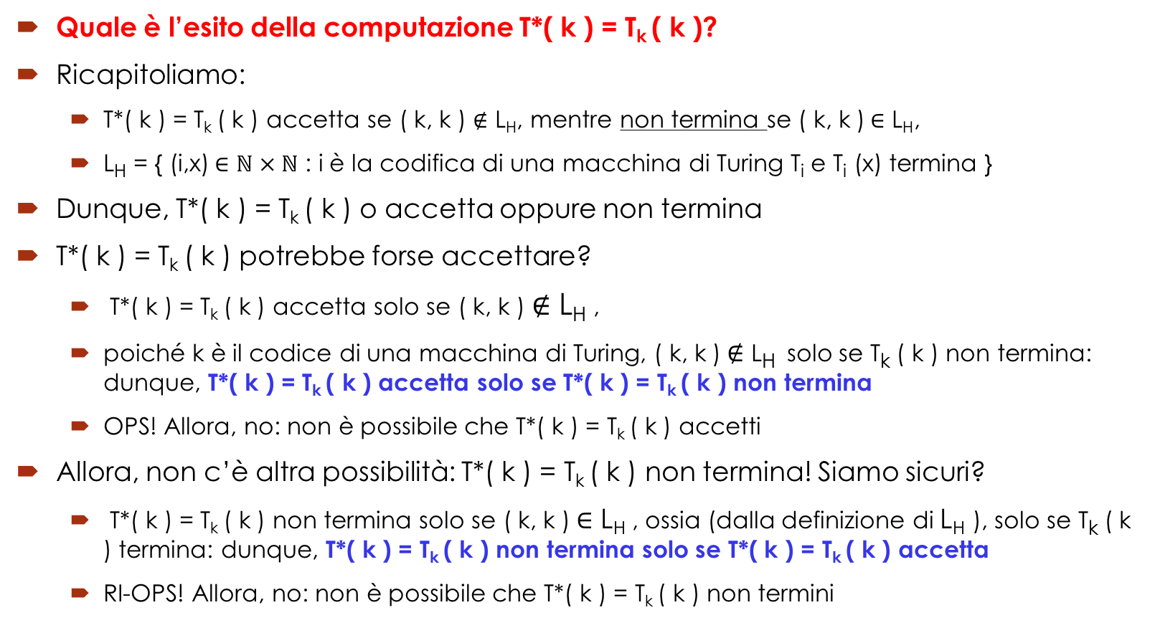
L_{H} non è decidibile – Teorema 5.5
Quale è l’esito della computazione T*( k ) = T_{k} ( k )?
Ricapitoliamo:
T*( k ) = T_{k} ( k ) accetta se ( k, k ) $∉\text{L}\text{H}$, mentre non termina se ( k, k )$∈\text{L}\text{H}$,
L_{H} = { (i,x)$∈ℕ × ℕ$ : i è la codifica di una macchina di Turing T_{i} e T_{i} (x) termina }
Dunque, T*( k ) = T_{k} ( k ) o accetta oppure non termina
T*( k ) = T_{k} ( k ) potrebbe forse accettare?
T*( k ) = T_{k} ( k ) accetta solo se ( k, k )$∉\text{L}\text{H}$ ,
poiché k è il codice di una macchina di Turing, ( k, k )$∉$ L_{H} solo se T_{k} ( k ) non termina: dunque, T*( k ) = T_{k} ( k ) accetta solo se T*( k ) = T_{k} ( k ) non termina
OPS! Allora, no: non è possibile che T*( k ) = T_{k} ( k ) accetti
Allora, non c’è altra possibilità: T*( k ) = T_{k} ( k ) non termina! Siamo sicuri?
T*( k ) = T_{k} ( k ) non termina solo se ( k, k )$∈\text{L}\text{H}$ , ossia (dalla definizione di $\text{L}\text{H}$ ), solo se T_{k} ( k ) termina: dunque, T*( k ) = T_{k} ( k ) non termina solo se T*( k ) = T_{k} ( k ) accetta
RI-OPS! Allora, no: non è possibile che T*( k ) = T_{k} ( k ) non termini

Slide 20
L_{H} non è decidibile – Teorema 5.5
In conclusione,
T*( k ) = T_{k} ( k ) o accetta oppure non termina – non vi sono altre possibilità!
E, però, non è possibile che T*( k ) = T_{k} ( k ) accetti e non è possibile nemmeno che T*( k ) = T_{k} ( k ) non termini
GOSH!
Qualcosa non torna… Ricapitoliamo:
partendo dall’ipotesi “L_{H} è decidibile” – ossia che esista la macchina T che decide L_{H}
siamo arrivati a costruire una computazione, T*( k ) = T_{k} ( k ), che non può esistere!
E, quindi, non c’è verso, abbiamo sbagliato a supporre che L_{H} è decidibile!
Abbiamo, così, dimostrato che L_{H} è indecidibile!

Slide 21
L_{H} è accettabile e L_{H} non è decidibile!
Ma cosa significa che L_{H} è accettabile ma non è decidibile?
ricordate quel che abbiamo dimostrato su accettabilità, decidibilità e linguaggi complemento un paio di lezioni fa?
“un linguaggio L è decidibile se e solo se L è accettabile e L^{C} è accettabile”
allora, poiché L_{H} è accettabile e L_{H} non è decidibile :
L_{H} ^{C} non è accettabile!
E questo significa che, quando state lì ad aspettare se l’esecuzione del vostro (sudatissimo) programma termini sull’importantissima istanza che gli avete dato in input,
la domanda alla quale è difficile rispondere è proprio
Ma non è che, per caso, è andato in loop????

Slide 22
Un paio di note
Intanto, c’è una piccolissima differenza fra la dimostrazione dell’indecidibilità dell’Halting Problem che vi ho proposto qui e quella che trovate sulla dispensa 5 (ma proprio piccola piccola):
in questa lezione ho fatto un passo intermedio in più: da T, a T’, a T’’, a T*
sulla dispensa si passa da T a T’ e poi direttamente a T*
aggiungendo il passaggio a T’’ mi è sembrato di aiutarvi. Ma non avrete alcuna difficoltà a seguire sulla dispensa dopo aver letto questa lezione!
Poi, per chi ha letto la dispensa 4: la dimostrazione dell’indecidibilità dell’Halting Problem è una applicazione della tecnica di diagonalizzazione di Cantor. La vedete?

